Slide 1
Программные средства для научных расчетов и обработки экспериментальных данных
Клековкин А.В

Slide 2
Постановка задачи
Моделирование движения шарика по заданной кривой (поверхности) с учетом потенциальных сил
Потенциальные силы:
Сила тяжести
Сила центрального притяжения
Математический маятник = шарик, катящийся по дуге окружности
https://phet.colorado.edu/sims/html/energy-skate-park/latest/energy-skate-park_en.html

Slide 3
Лабораторная работа 1
Получить уравнения движения объекта с учетом связи, с учетом силы трения.
Написать программу для:
Решения полученных дифференциальных уравнений численным методом, реализовать метод Эйлера и метод Хьюна. Сравнить 2 решения. (*Можно попробовать решить методом Рунге-Кутты).
Реализовать вывод графиков координат от времени, проекций скоростей от времени, график траектории x от y.
Реализовать анимацию движения объекта на плоскости xy.
В основном разделе отчета необходимо представить:
Вывод уравнений движения, окончательные уравнения.
Описание численных методов, которыми решались уравнения.
Решение уравнений в виде графиков координат и скоростей от времени, графика траектории движения на плоскости xy.
Алгоритм программы, интерфейс программы.
Сравнить решения уравнений, полученных с помощью разных методов. Как решения зависят от шага? Сделать выводы.

Slide 4
Лабораторная работа 2
Используя теоретические уравнения движения, получить «экспериментальные» траектории. Найти усредненную траекторию, построить доверительный интервал.
Под «экспериментальной» понимается теоретическая траектория + некоторый шум: X_exp[i] = X[i] + Noise[i];
Noise[i] = Random() – плохо;
Noise[i] = Noise[i-1] + Random() – хорошо;
В основном разделе отчета необходимо представить:
Описание формул, по которым производились расчеты.
Графики «экспериментальных» траекторий, средняя траектория движения на плоскости xy. Графики координат от времени с построенным доверительным интервалом.
Выполнить предыдущий пункт сначала для 5 траекторий, затем для 25.
Алгоритм программы, интерфейс программы.

Slide 5
Критерии оценки
«Отлично»: Работа выполнена полностью самостоятельно, отчет написан самостоятельно, посещено более 80% занятий.
«Хорошо»: Бо́льшая часть работы выполнена самостоятельно, отчет написан на основе отчетов одногруппников, посещено более 60% занятий.
«Удовлетворительно»: За основу работы взята чужая программа, но выполнен свой вариант задания, отчет написан не самостоятельно, посещено более 40 % занятий.
«Неудовлетворительно»: Не выполнен хотя бы один пункт на оценку «удовлетворительно».
Для получения желаемой оценки необходимо выполнить все требования, указанные в соответствующем пункте!

Slide 6
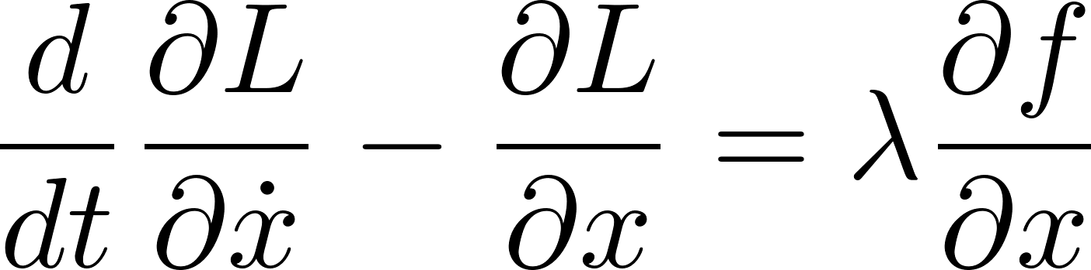

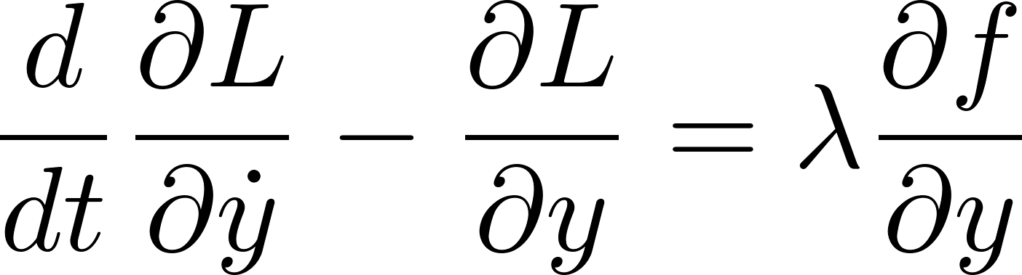
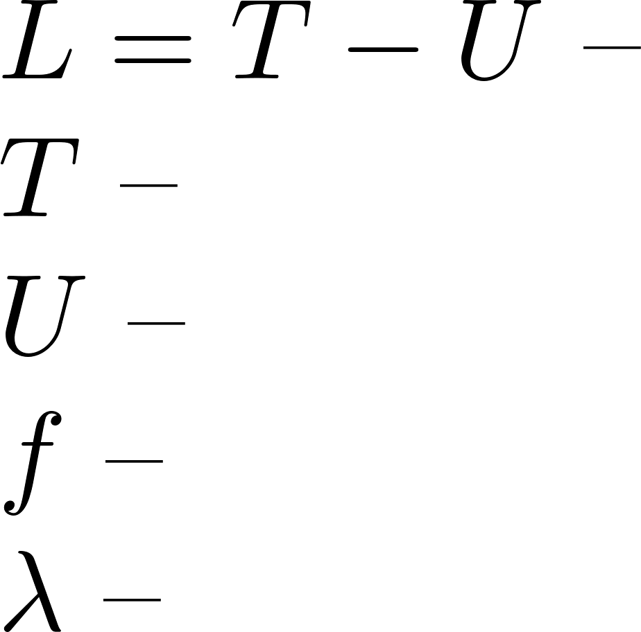

Уравнения движения
Для описания движения можно использовать уравнения Лагранжа 1 рода с неопределенным множителем:
Где:
Лагранжиан,
Кинетическая энергия,
Потенциальная энергия,
Уравнение связи,
Неопределенный множитель.

Slide 7
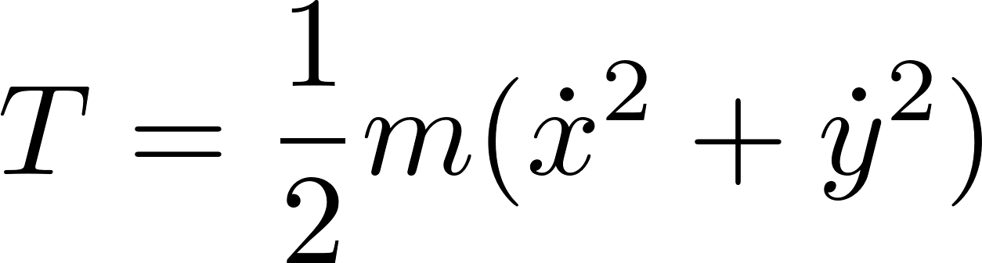

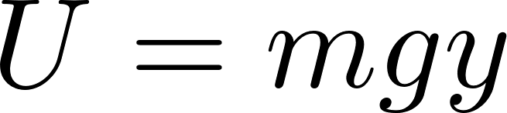

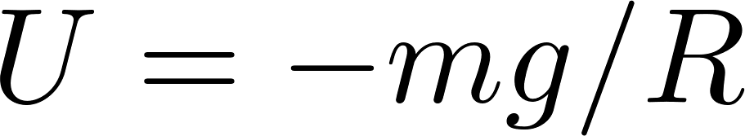

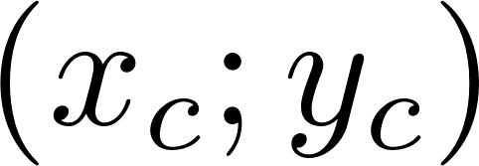
Энергия
1. Кинетическая энергия (у всех одинаковая):
2. Потенциальная энергия:
Поле силы тяжести:
Центральное притяжение:
где R – расстояние от объекта до точки притяжения.
Если точка притяжения имеет координаты , то

Slide 8




Алгоритм решения
Записать кинетическую и потенциальную энергию
Подставить в лагранжиан (2)
Лагранжиан подставить в уравнения движения (1)
Для определения неопределенного множителя находим вторую производную связи по времени и приравниваем к 0.
Выражаем и из уравнений движения, полученных в п. 3 и подставляем в .
Из полученного выражения выражаем неопределенный множитель и подставляем в уравнения движения, полученные в пункте 3.
Добавляем в полученные уравнения движения слагаемые, описывающие вязкое трение (пропорциональные скорости).
Решаем полученные уравнения численным методом.

Slide 9
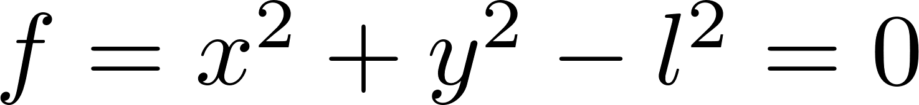
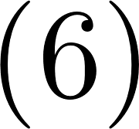
Связь
Связь – ограничение движения – в данном случае определяет кривую, по которой движется объект.
Связь определяется вариантом и у каждого своя.
Например, связь для движения по дуге окружности:

Slide 10

Пример
Рассмотрим пример движения шарика по дуге окружности под действием силы тяжести.
Связь:
Начальные условия:

Slide 11
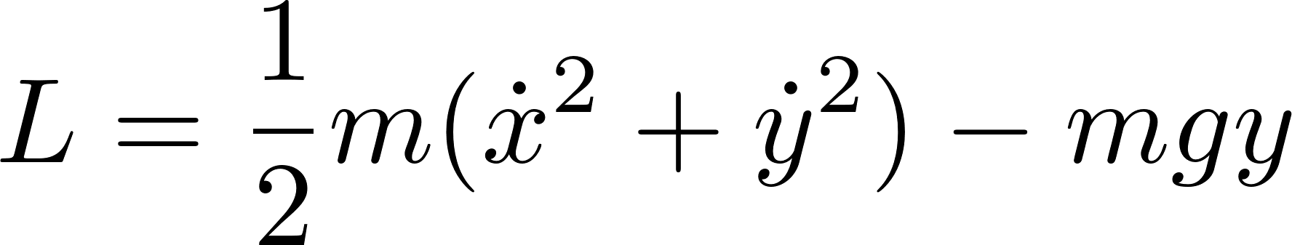
Алгоритм решения. Пример
Записать кинетическую и потенциальную энергию
Кинетическая энергия:
Потенциальная энергия:
Лагранжиан:

Slide 12
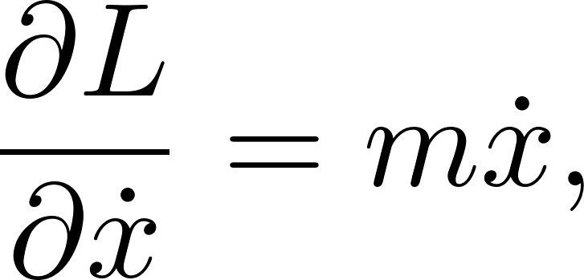
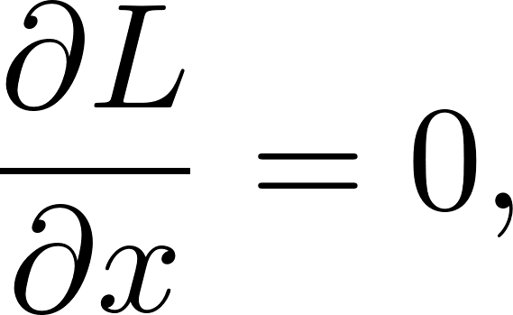
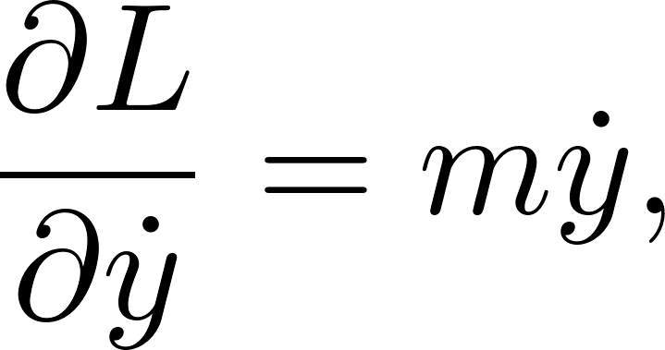
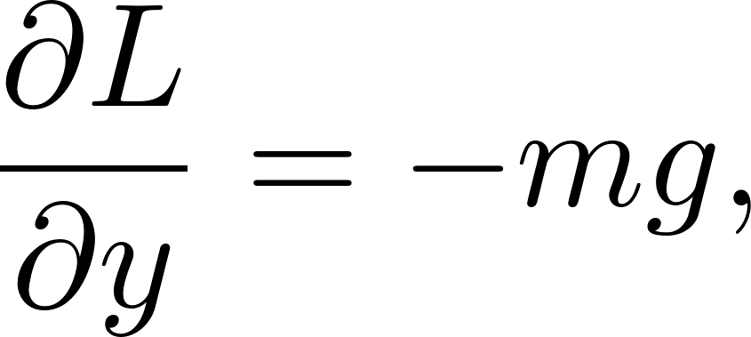
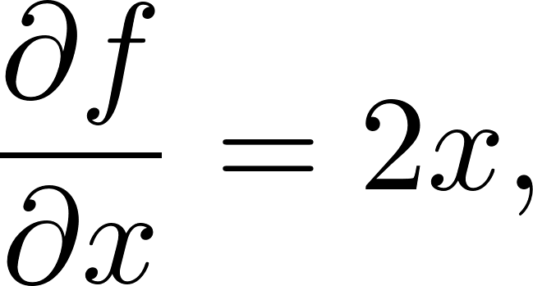
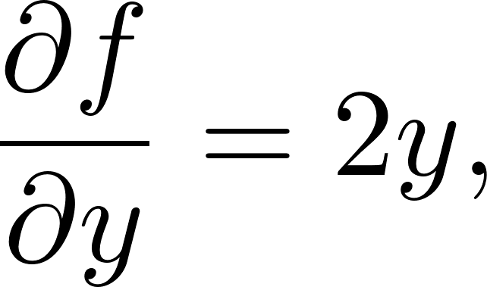
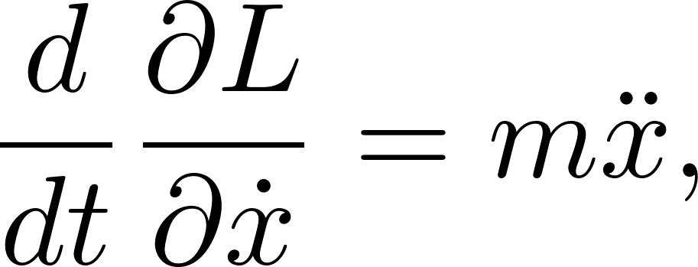
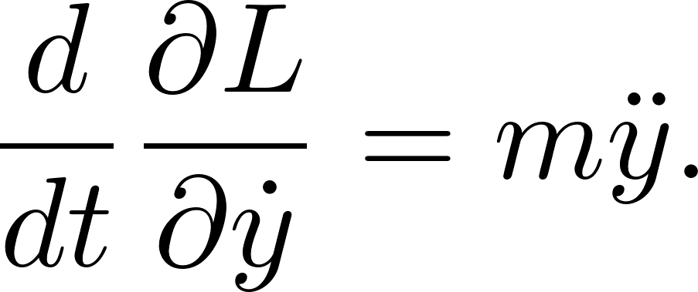
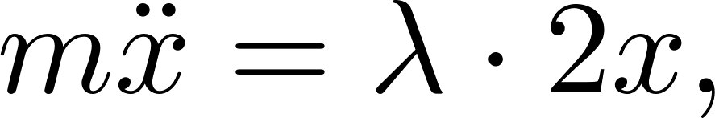
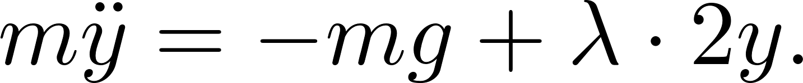
Алгоритм решения. Пример
Подставляем L и f в уравнения (1):
Получаем:

Slide 13
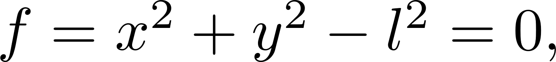
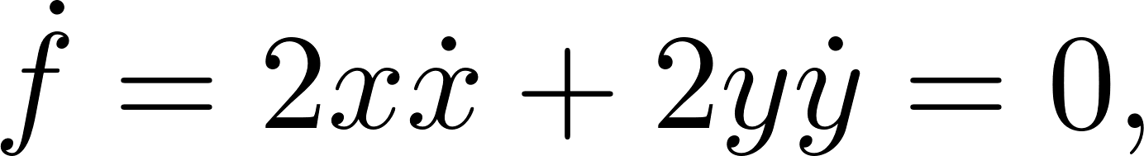
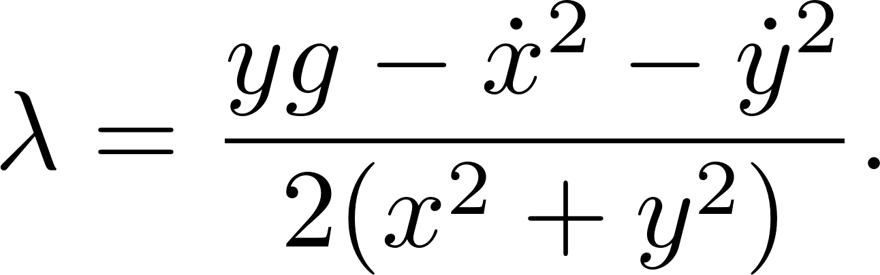
Алгоритм решения. Пример
Находим вторую производную связи по времени:
Выражаем и из уравнений движения, полученных в п. 3 и подставляем в (далее работаем с системой без трения, сразу примем, что m=1):
Выражаем неопределенный множитель :

Slide 14
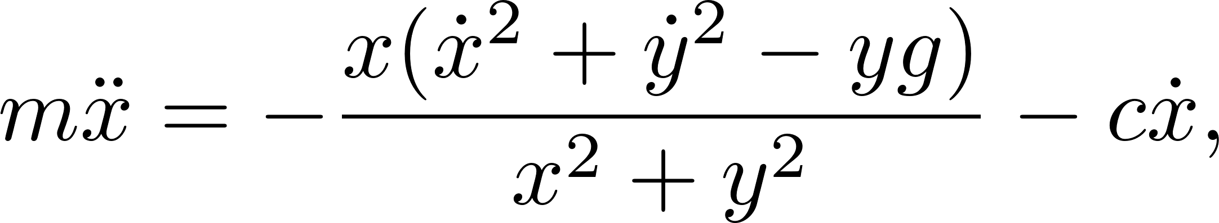
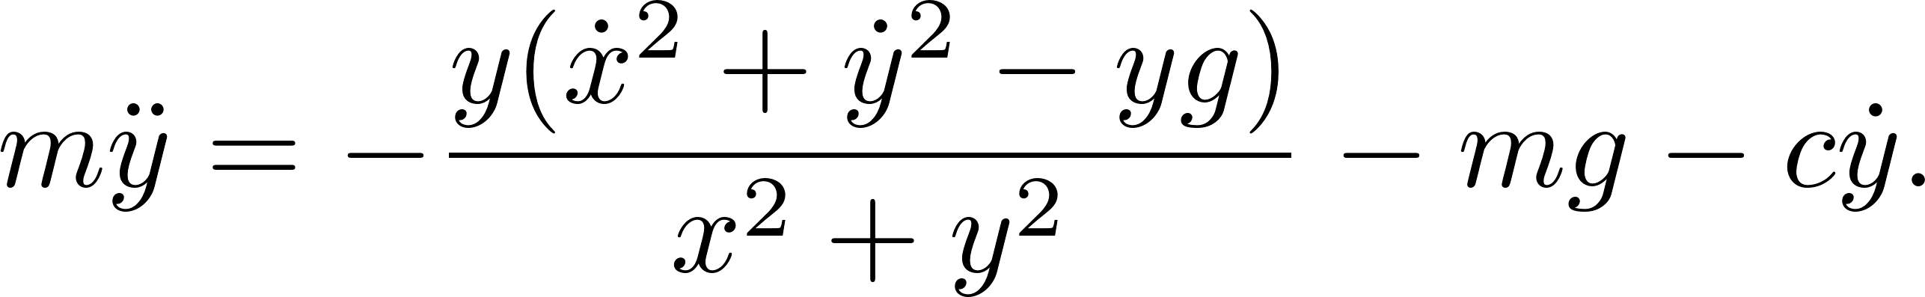
Алгоритм решения. Пример
Подставляем в уравнения движения и добавляем вязкое трение, получаем:
Решаем уравнения численным методом…

Slide 15
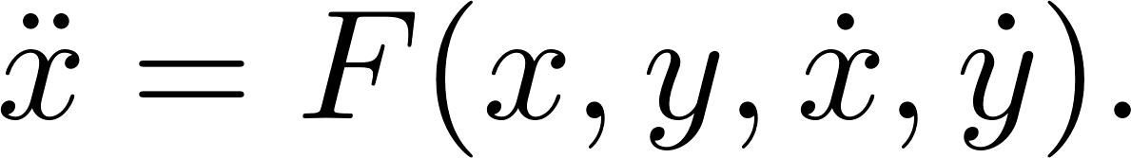
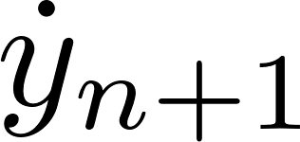
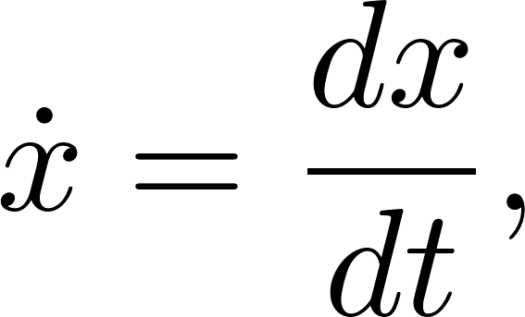
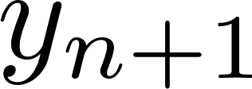
Численные методы решения системы ОДУ. Метод Эйлера.
Рассмотрим первое уравнение и представим его в виде:
Перейдем к дискретному виду:
Аналогично считаем
Для расчета x воспользуемся следующим выражением:
Аналогично считаем

Slide 16
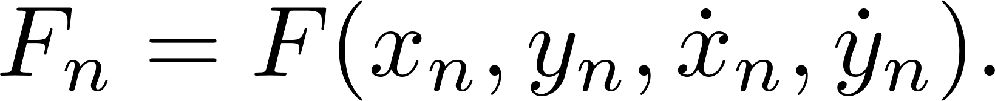
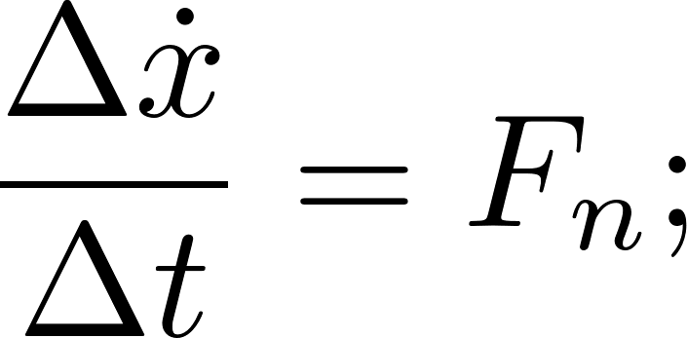
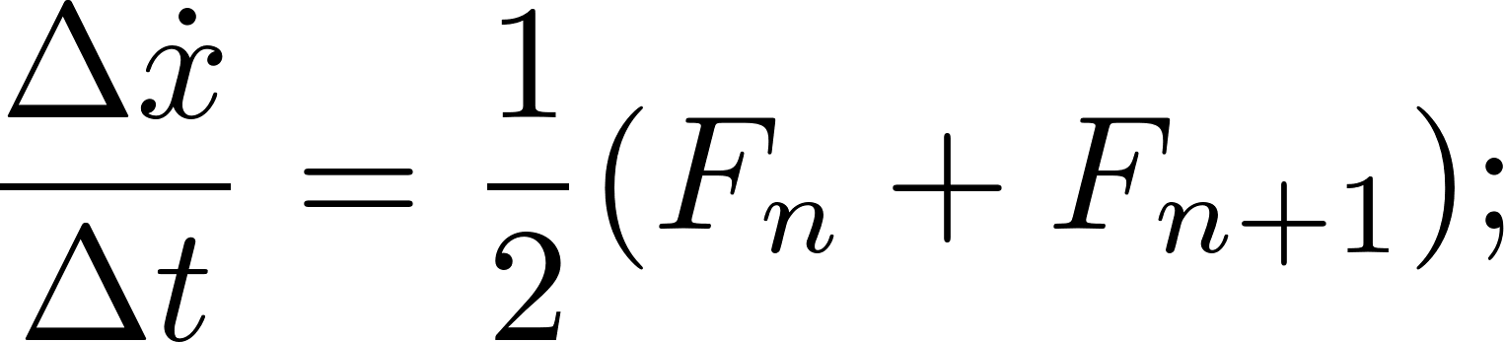

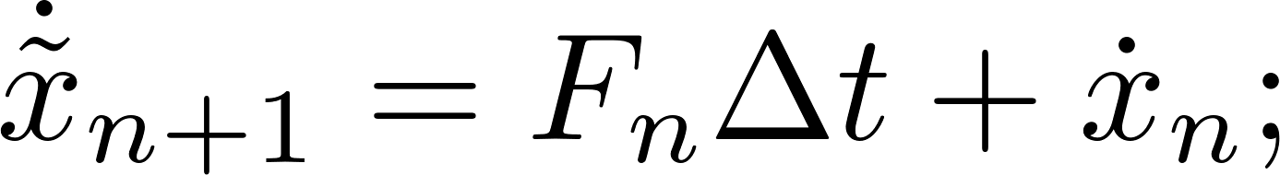
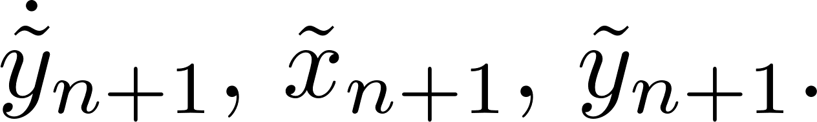
Симметричная схема. Метод Хьюна.
Рассмотрим первое уравнение и представим его в виде:
Введем обозначение:
В методе Эйлера было:
В методе Хьюна:
Тогда:
Найдем по методу Эйлера:
Аналогично считаем:
С найденными промежуточными значениями можем посчитать F_{n+1} и подставить в .

Slide 17
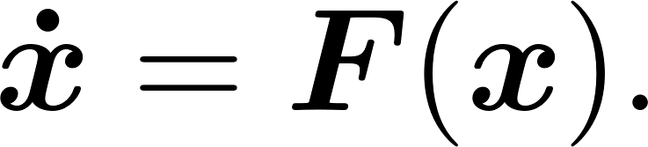
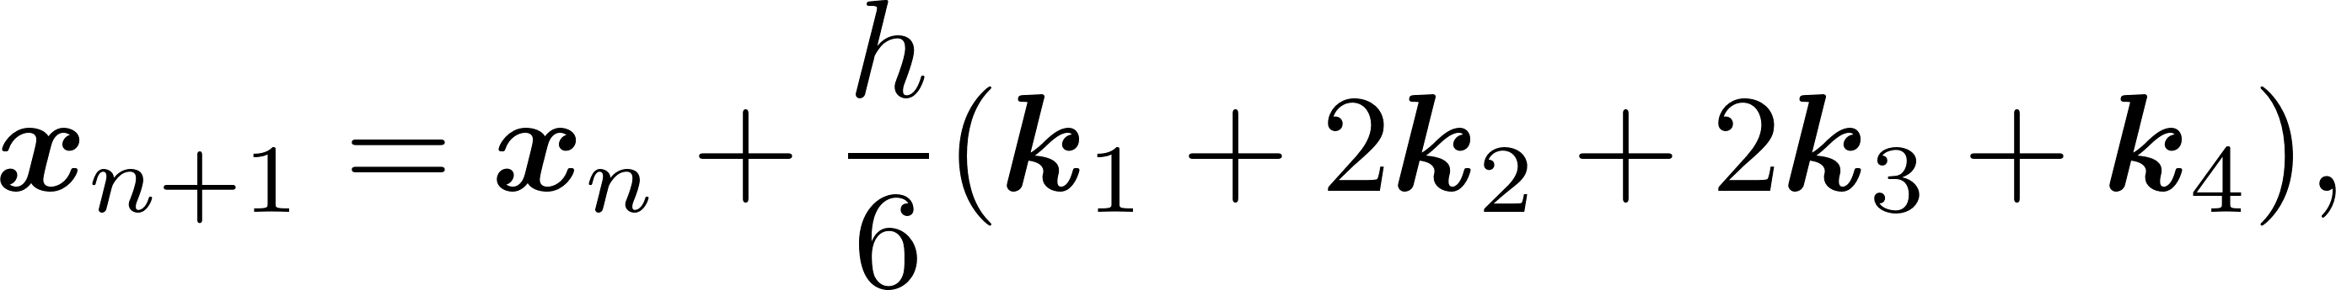
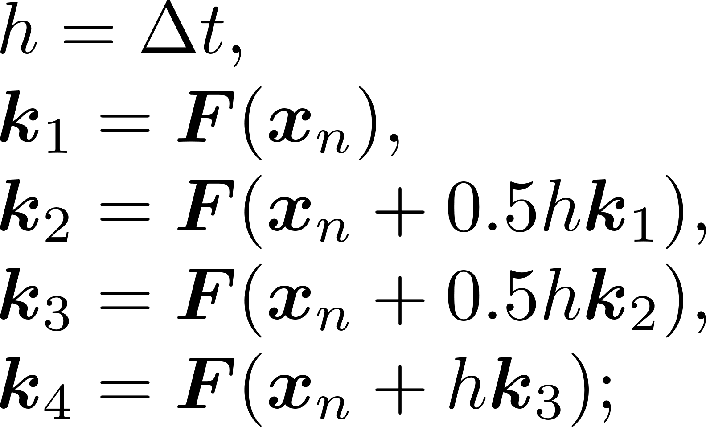
Метод Рунге-Кутты 4 порядка.
Рассмотрим уравнение (жирным шрифтом обозначены векторные величины) :
Тогда:
где:

Slide 18
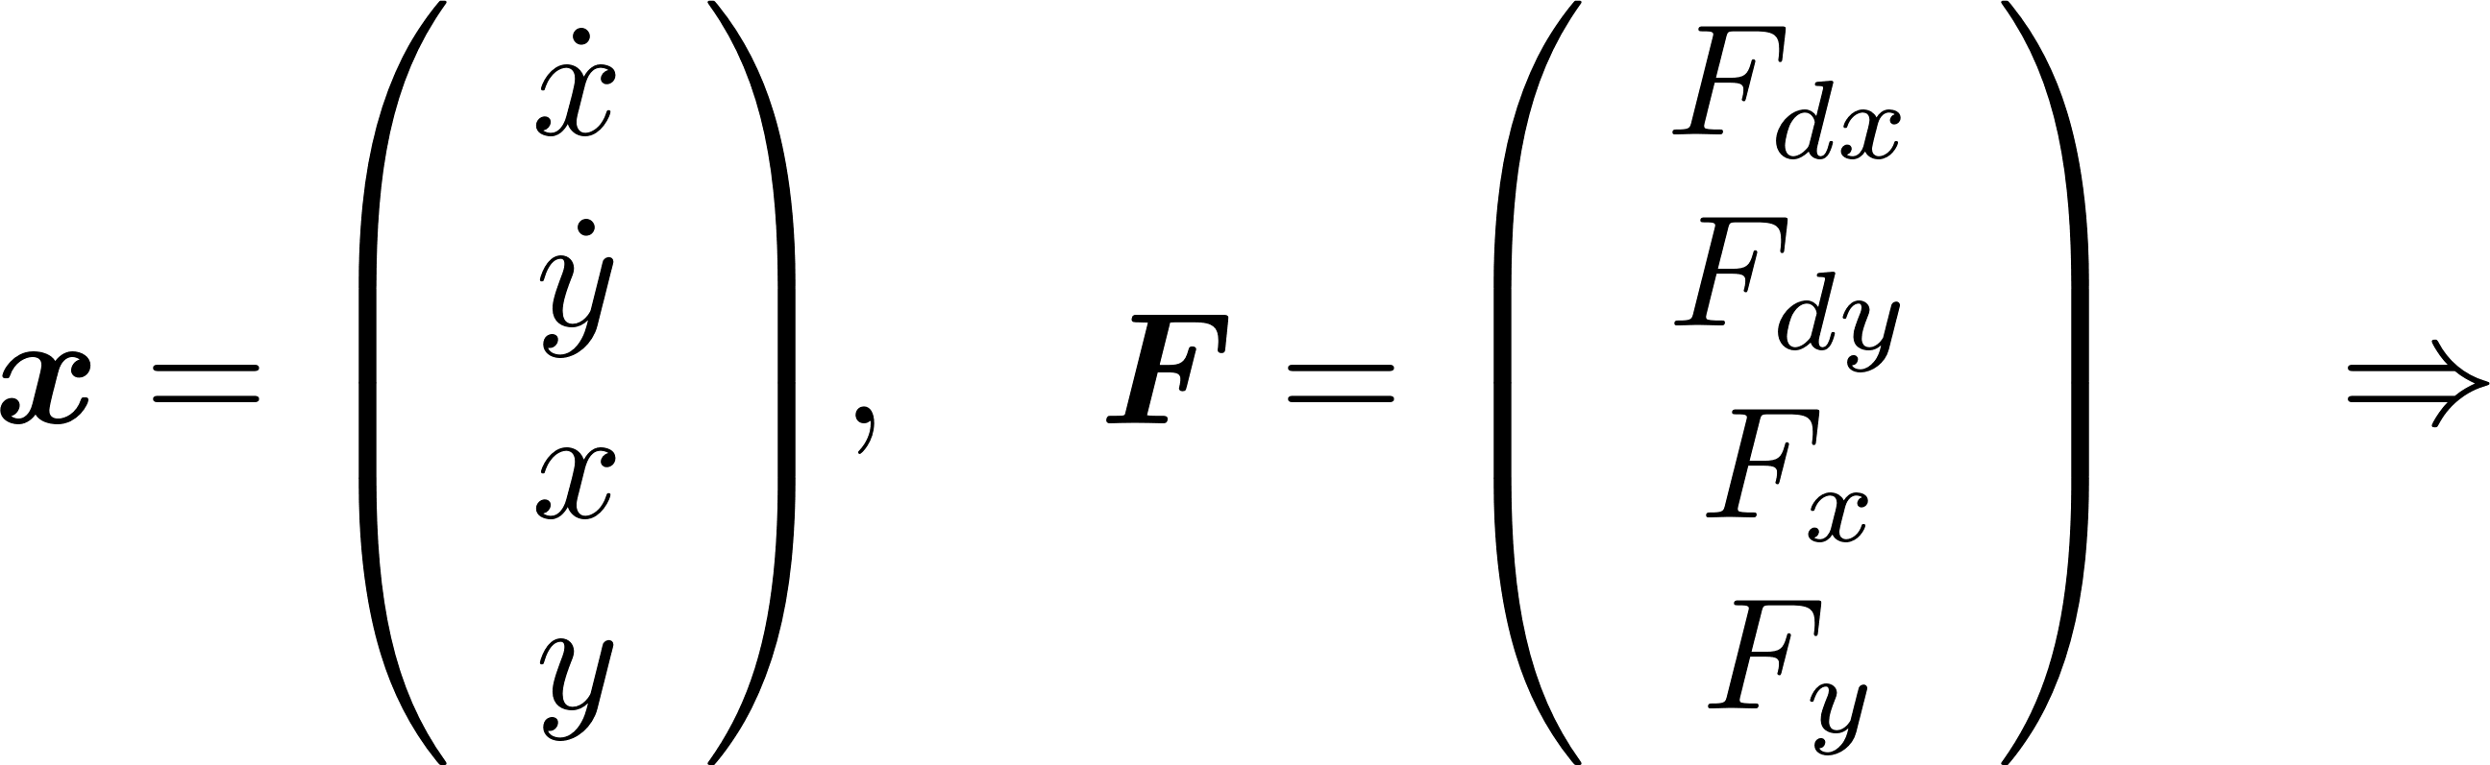
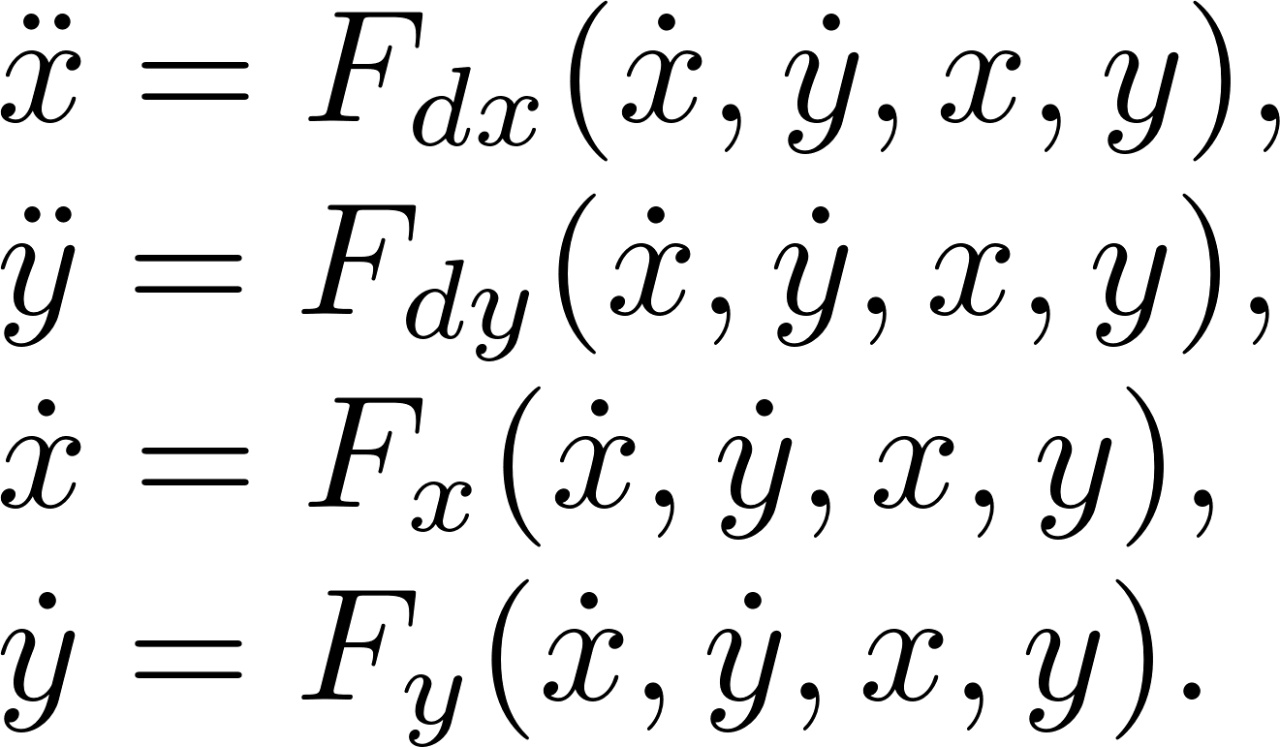
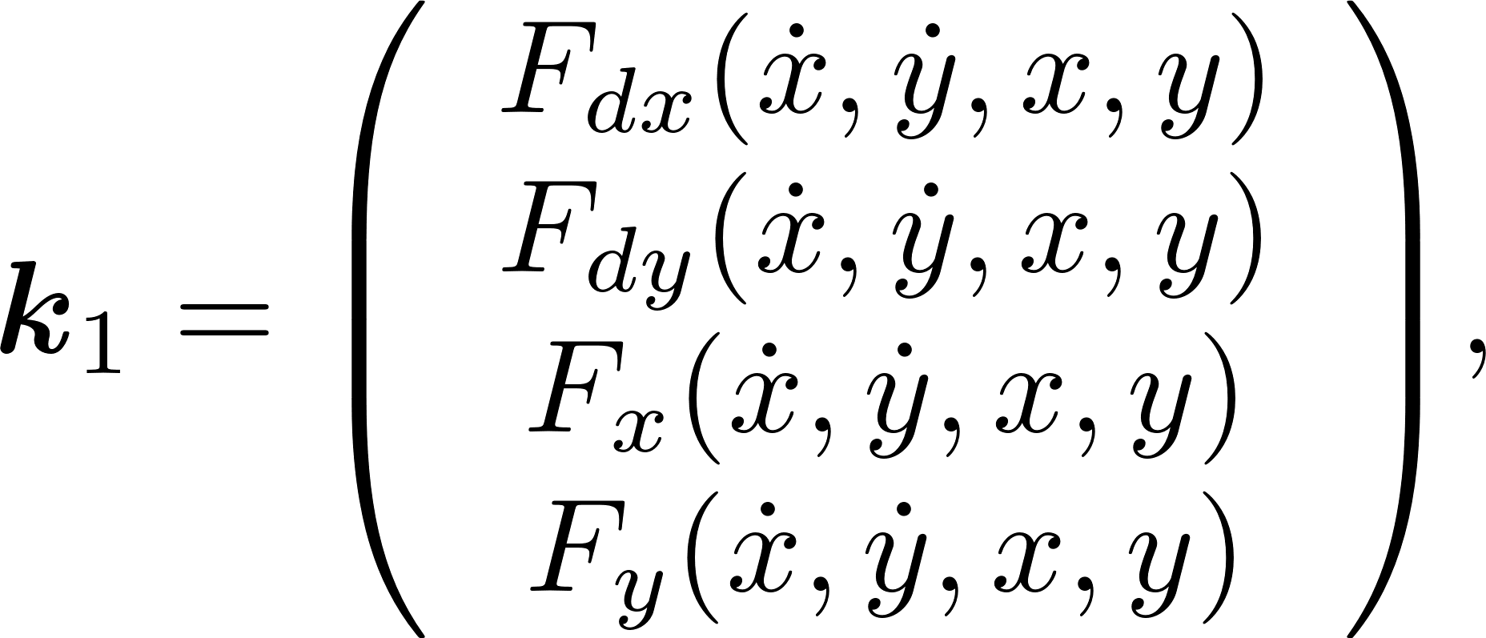
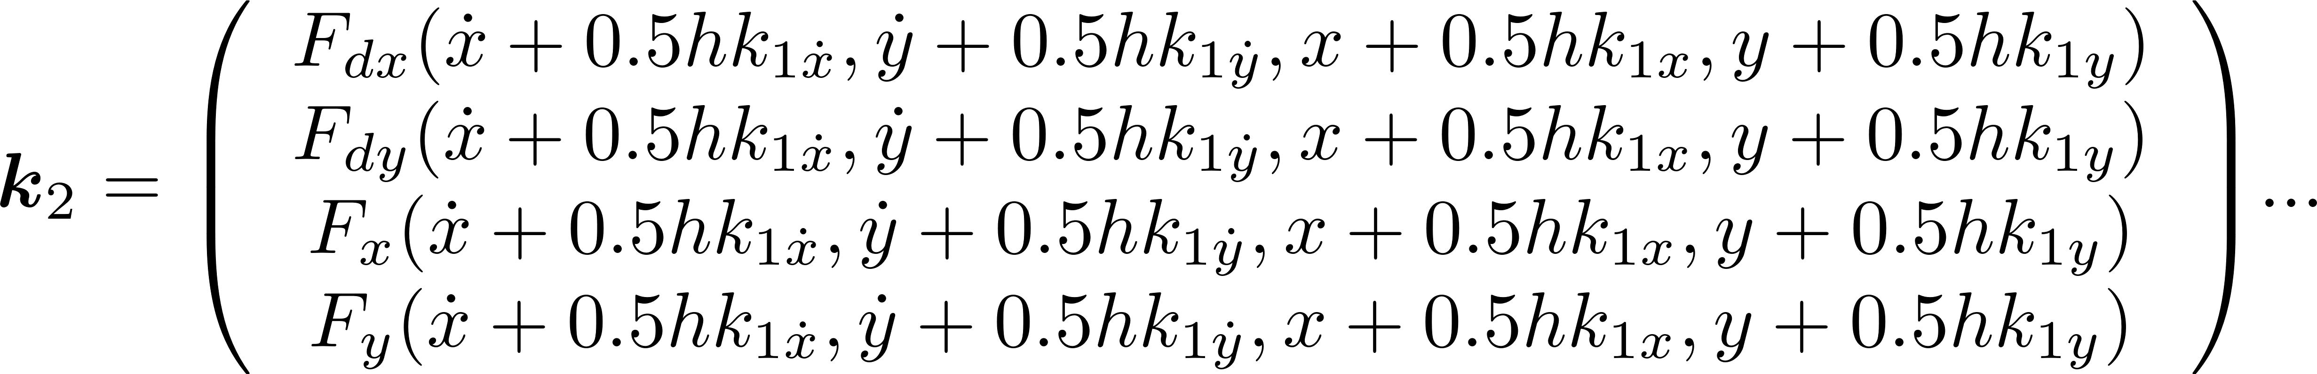
Метод Рунге-Кутты 4 порядка.
В нашем случае имеем систему из 4 уравнений с 4 неизвестными (хоть и в нашем случае Fx и Fy простые и зависят только от одной переменной, запишем для общего случая):

Slide 19
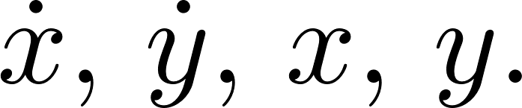
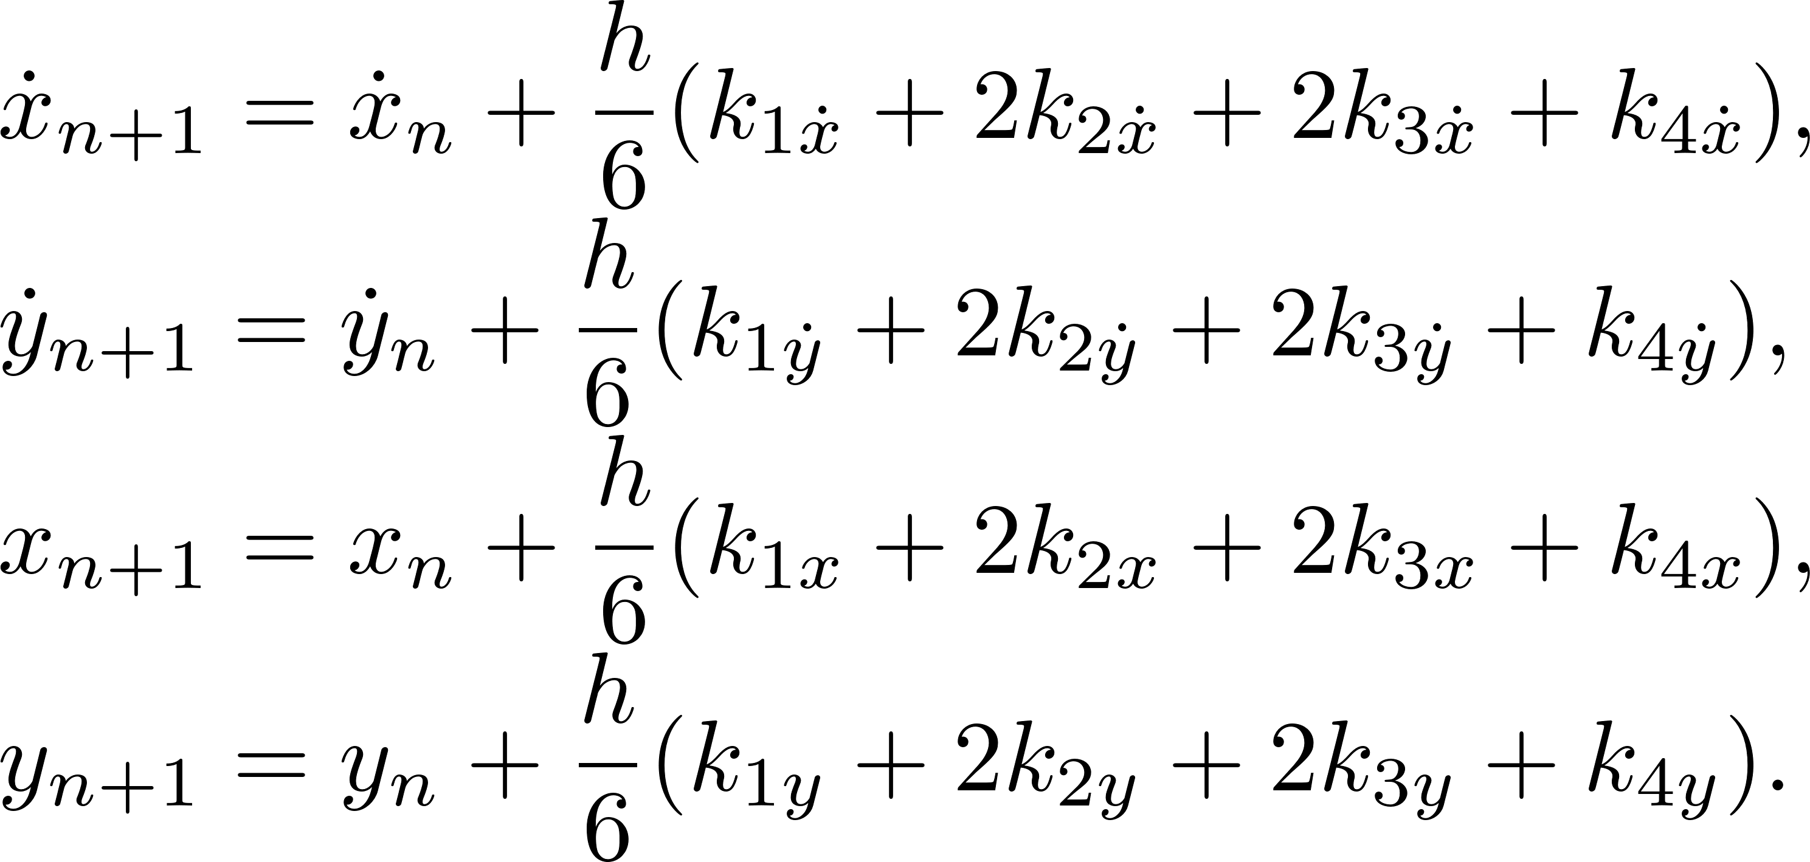
Метод Рунге-Кутты 4 порядка.
На каждом шаге рассчитываем сначала коэффициенты k (16 значений), далее последовательно считаем

Slide 20
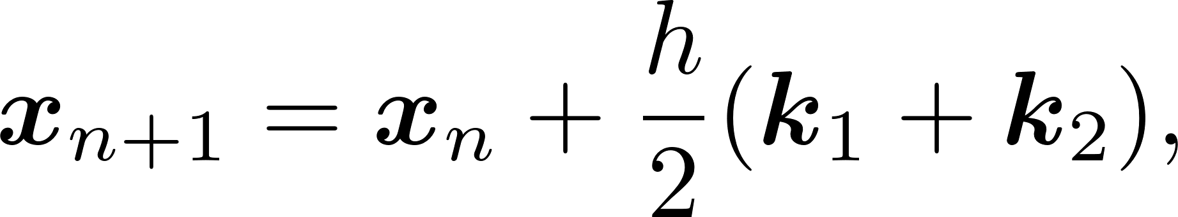
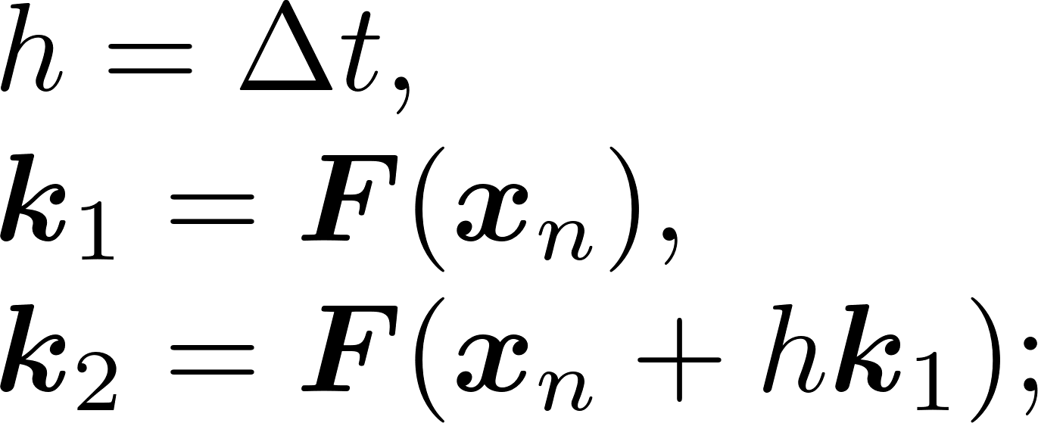
Метод Хьюна через формулы метода Рунге-Кутты
Рассмотрим уравнение
Тогда:
где:

Slide 21
Лабораторная работа 2
Используя теоретические уравнения движения, получить 5 (или 25) «экспериментальных» траекторий. Найти усредненную траекторию, построить доверительный интервал.
Под «экспериментальной» понимается теоретическая траектория + некоторый шум: X_exp[i] = X[i] + Noise[i];
Noise[i] = Random() – плохо;
Noise[i] = Noise[i-1] + Random() – хорошо;

Slide 22
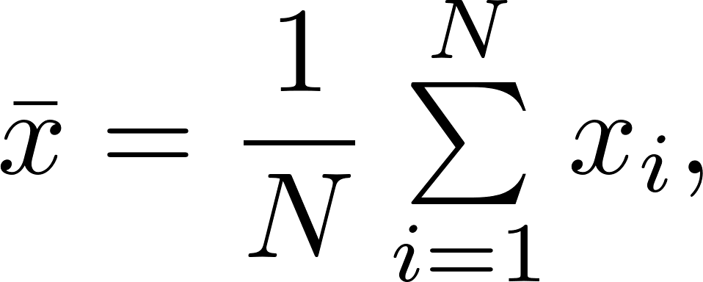
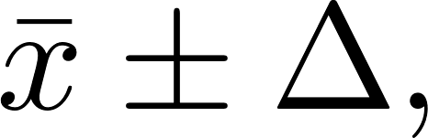
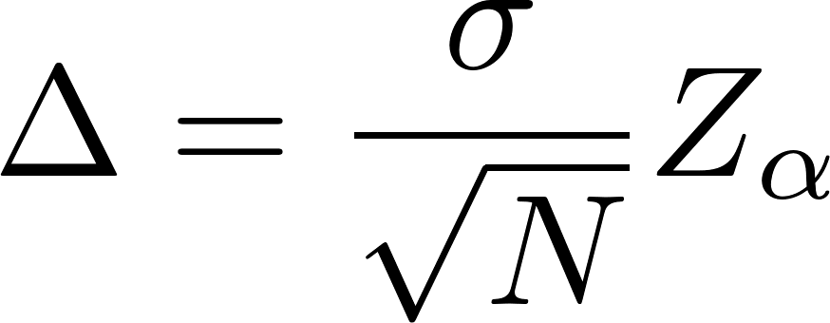
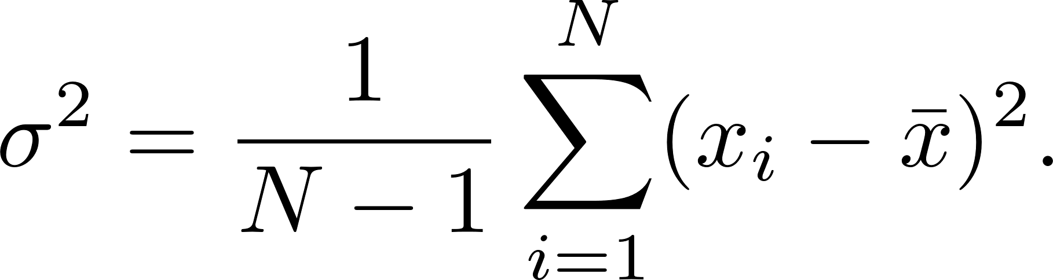

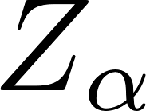
Лабораторная работа 2
Усредненная траектория движения:
где N – количество экспериментальных траекторий, данная формула считается для каждой точки.
2. Доверительный интервал – интервал, в который попадают измеренные в эксперименте значения, соответствующие доверительной вероятности.
где – точность интервальной оценки.
– среднеквадратическое отклонение,
– квантиль распределения.

Slide 23
Лабораторная работа 2
Среднее значение одинаково распределенных случайных величин стремится к нормальному.
При бесконечном количестве экспериментов распределение ошибки является нормальным.
При конечном количестве можно использовать распределение Стьюдента.
Используем таблицу со значениями квантиля распределения для определенной вероятности.
Количество степеней свободы = кол-во экспериментов – 1;
Используем двусторонний интервал.
https://ru.wikipedia.org/wiki/Распределение_Стьюдента

